Slide 1
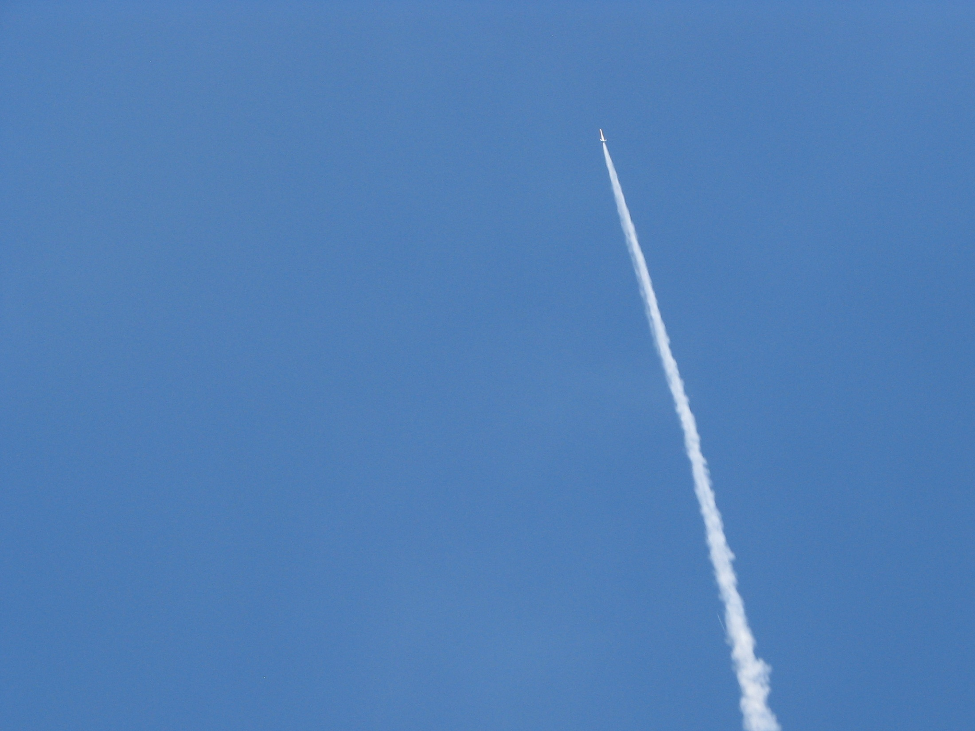


Minicurso “Cálculo de Trajetória de Foguete com Aplicativo Trajetória 2.0”
UNIVERSIDADE
POSITIVO
Antonio Carlos Foltran,
Professor da Universidade Positivo,
E-mail: antoniocarlos.foltran@gmail.com

Slide 2
SUMÁRIO
Modelo Físico do Problema da Trajetória;
Simplificações;
Equacionamento;
Operação;
Exemplo de Projeto para Apogeu Máximo;
Exemplo de Projeto para Apogeu Exato.

Slide 3
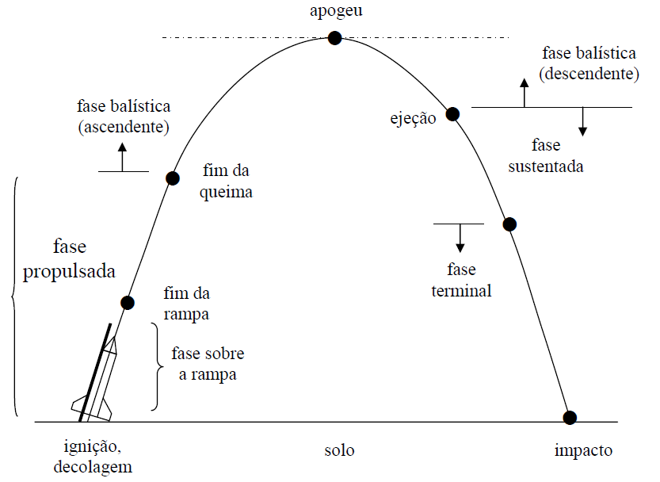
Modelo Físico do Problema da Trajetória
Fases do vôo:

Slide 4
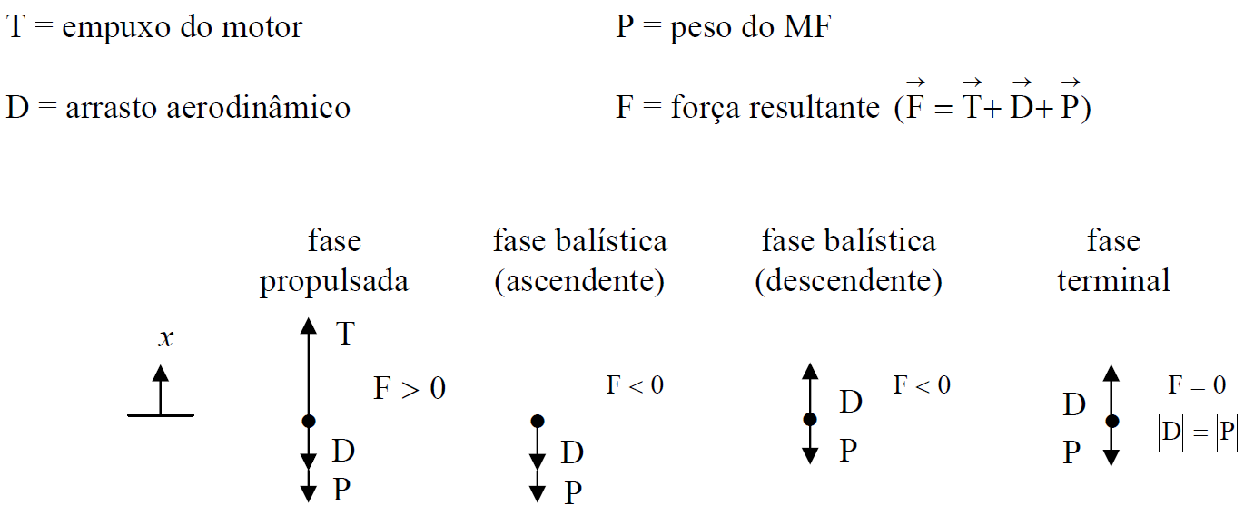
Modelo Físico do Problema da Trajetória
Forças envolvidas:

Slide 5
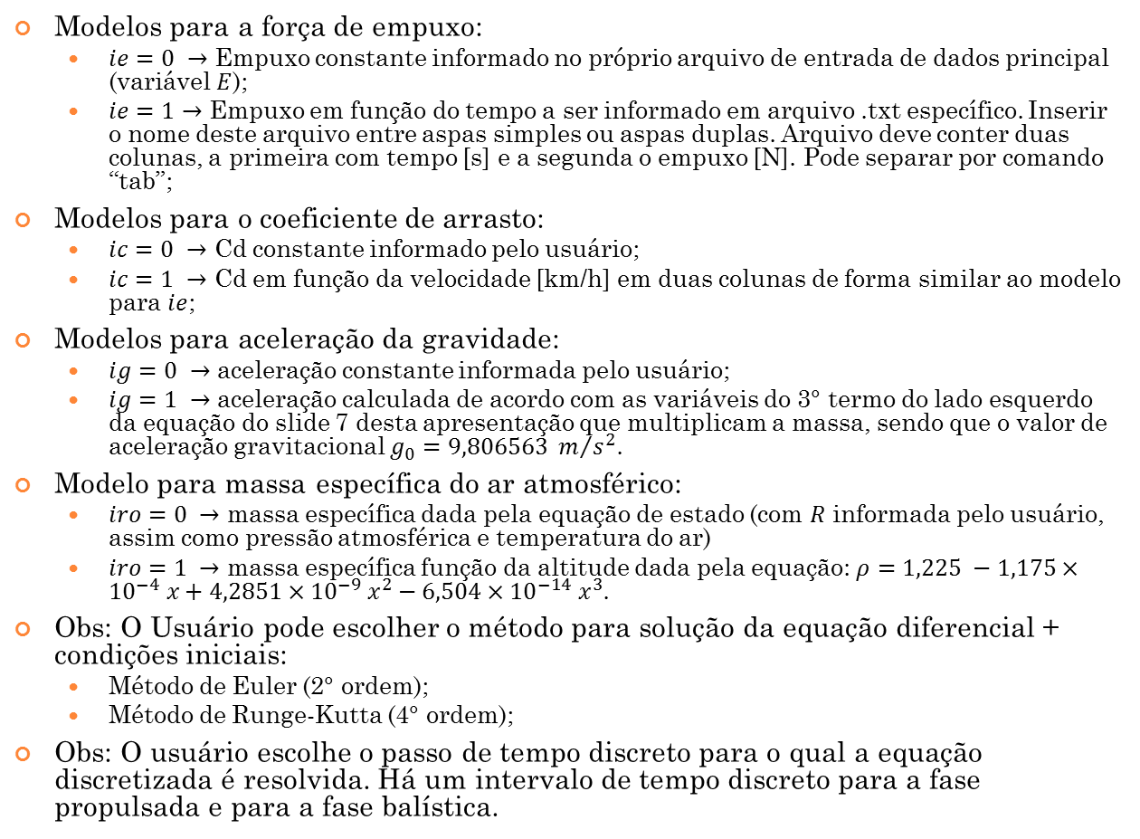
Modelo Físico do Problema da Trajetória
Modelos para a força de empuxo:
  $ie=0 →$ Empuxo constante informado no próprio arquivo de entrada de dados principal (variável $E$);
  $ie=1→$ Empuxo em função do tempo a ser informado em arquivo .txt específico. Inserir o nome deste arquivo entre aspas simples ou aspas duplas. Arquivo deve conter duas colunas, a primeira com tempo [s] e a segunda o empuxo [N]. Pode separar por comando “tab”;
Modelos para o coeficiente de arrasto:
  $ic=0 →$ Cd constante informado pelo usuário;
  $ic=1 →$ Cd em função da velocidade [km/h] em duas colunas de forma similar ao modelo para $ie$;
Modelos para aceleração da gravidade:
  $ig=0 →$ aceleração constante informada pelo usuário;
  $ig=1 →$ aceleração calculada de acordo com as variáveis do 3° termo do lado esquerdo da equação do slide 7 desta apresentação que multiplicam a massa, sendo que o valor de aceleração gravitacional $g_{0}=9,806563 m/{s^{2}}$.
Modelo para massa específica do ar atmosférico:
  $iro=0 →$ massa específica dada pela equação de estado (com $R$ informada pelo usuário, assim como pressão atmosférica e temperatura do ar)
  $iro=1 →$ massa específica função da altitude dada pela equação: $ρ=1,225 −1,175×{10}^{−4} x+4,2851×{10}^{−9} x^{2}−6,504×{10}^{−14} x^{3}$.
Obs: O Usuário pode escolher o método para solução da equação diferencial + condições iniciais:
  Método de Euler (2° ordem);
  Método de Runge-Kutta (4° ordem);
Obs: O usuário escolhe o passo de tempo discreto para o qual a equação discretizada é resolvida. Há um intervalo de tempo discreto para a fase propulsada e para a fase balística.
Algoritmos de “Marcha” no tempo.

Slide 6
Simplificações
Movimento vertical apenas;
  Efeito do vento não pode ser considerado;
  Lançamentos em ângulo menor que aproximadamente 85° em relação à horizontal começam a produzir erros não aceitáveis;
  Rotação e precessão do modelo não podem ser considerados, assim como efeito Coriolis;
Satisfaz a condição de contato com a base da plataforma de lançamento;
Apenas modelos Monoestágios;
Não permite simular diretamente a abertura de paraquedas ou fitas;
  Velocidade de descida com sistemas de recuperação não pode ser simulada (para isso é necessário reprogramar o código fonte);
Força de atrito com a rampa não é considerada;

Slide 7


Equacionamento
$\sum{\vec{F}}=m\vec{a}$ , onde $\left\{\begin{matrix}0<t<t_{q}, m=m_{\left(t\right)} \\ t>t_{q}, m=m_{f}\end{matrix}\right.$
$\vec{E}+\vec{P}+\vec{D}=m\vec{a}$, onde o referencial é o nível do solo e sentido positivo a direção para cima.
$\vec{E}>0$ ,
$\vec{P}<0$ ,
$\vec{D}=\left\{\begin{matrix}>0 na descida \\ <0 na subida\end{matrix}\right.$ .
Equação diferencial da trajetória:
$m_{\left(t\right)}\frac{d^{2}x}{dt^{2}}+\frac{C_{D}ρA}{2}{\left(\frac{dy}{dx}\right)}^{2}+\frac{m_{\left(t\right)g_{0}R^{2}}}{{\left(R+x\right)}^{2}}=E_{\left(t\right)}$ ,
e condições iniciais:
$\left\{\begin{matrix}em t=0, x=0 \\ em t=0, \frac{dx}{dt}=0\end{matrix}\right.$ .
$$x$$
Equação diferencial ordinária de segunda ordem não linear e não homogênea.

Slide 8
Operação
Leitura em arquivo do nome da simulação;
Abre um arquivo com o nome da simulação (caso não exista abre arquivo em branco e copia-se dados de uma simulação existente e muda-se os valores das variáveis de acordo com sua simulação);
Caso selecionado empuxo variável, abre o arquivo contendo duas colunas, a primeira o tempo em segundos após a ignição e a segunda contendo as respectivas forças em newtons. Caso o arquivo não exista deve-se inserir estes valores. Obs: mesmo anotando o último valor de tempo na planilha, repetir esse tempo na variável tempo de queima (tq);
Idem o tópico 3, mas para o modelo de coeficiente de arrasto variável. Neste caso a primeira coluna da planilha conterá valores da velocidade em km/h e a segunda os respectivos valores de Cd (adimensioanl);
O programa executa os cálculos e retorna os resultados em arquivo com nome da simulação que o usuário informou. Os resultados se dividem em 3 partes a saber:
  Nome da simulação, caso e dados de entrada para que se tenha um registro de quais valores de entrada foram usados na simulação;
  Dados brutos a cada iteração para as três fases: propulsada, balística ascendente e balística descendente;
  Resultados globais: pequena lista contendo apogeu, tempo para apogeu, tempo de voo, tempo para impacto e velocidades máxima de subida e descida.
Fim.
Obs: 1) Use sempre o ponto como separador de decimal;
2) Muitas vezes não se sabe de antemão qual será a velocidade máxima que o modelo atingirá, por isso no caso de usar Cd função de velocidade, verifique se a planilha contempla toda a amplitude da faixa de Cd versus velocidade.

Slide 9
Exemplo de Projeto para Apogeu Máximo
Nesta classe o objetivo é atingir maior altitude com um motor de determinada classe e aprovado para a competição.
Objetivos do projeto:
  Reduzir a força de arrasto o máximo, mas sem comprometer a estabilidade de voo;
  Reduzir massa total do modelo ao máximo possível, mas sem comprometer integridade estrutural, principalmente para classes de menor potência onde a ausência de sistemas de recuperação não gera problemas e o seu não uso seja permitido.
Atenção especial para:
  Procurar usar um motor aprovado e que esteja o mais próximo possível do limite superior da classe de potência;
  A margem estática está reduzida porém não a ponto de produzir voo instável?
  Tipo da rampa: haste de arame versus múltiplas hastes reguláveis?
  O tempo de queima do motor + tempo de retardo para ejeção é ligeiramente maior que o tempo para apogeu?
  A velocidade do modelo na saída da rampa é suficiente para dar estabilidade aerodinâmica? Usar rampa mais extensa?

Slide 10
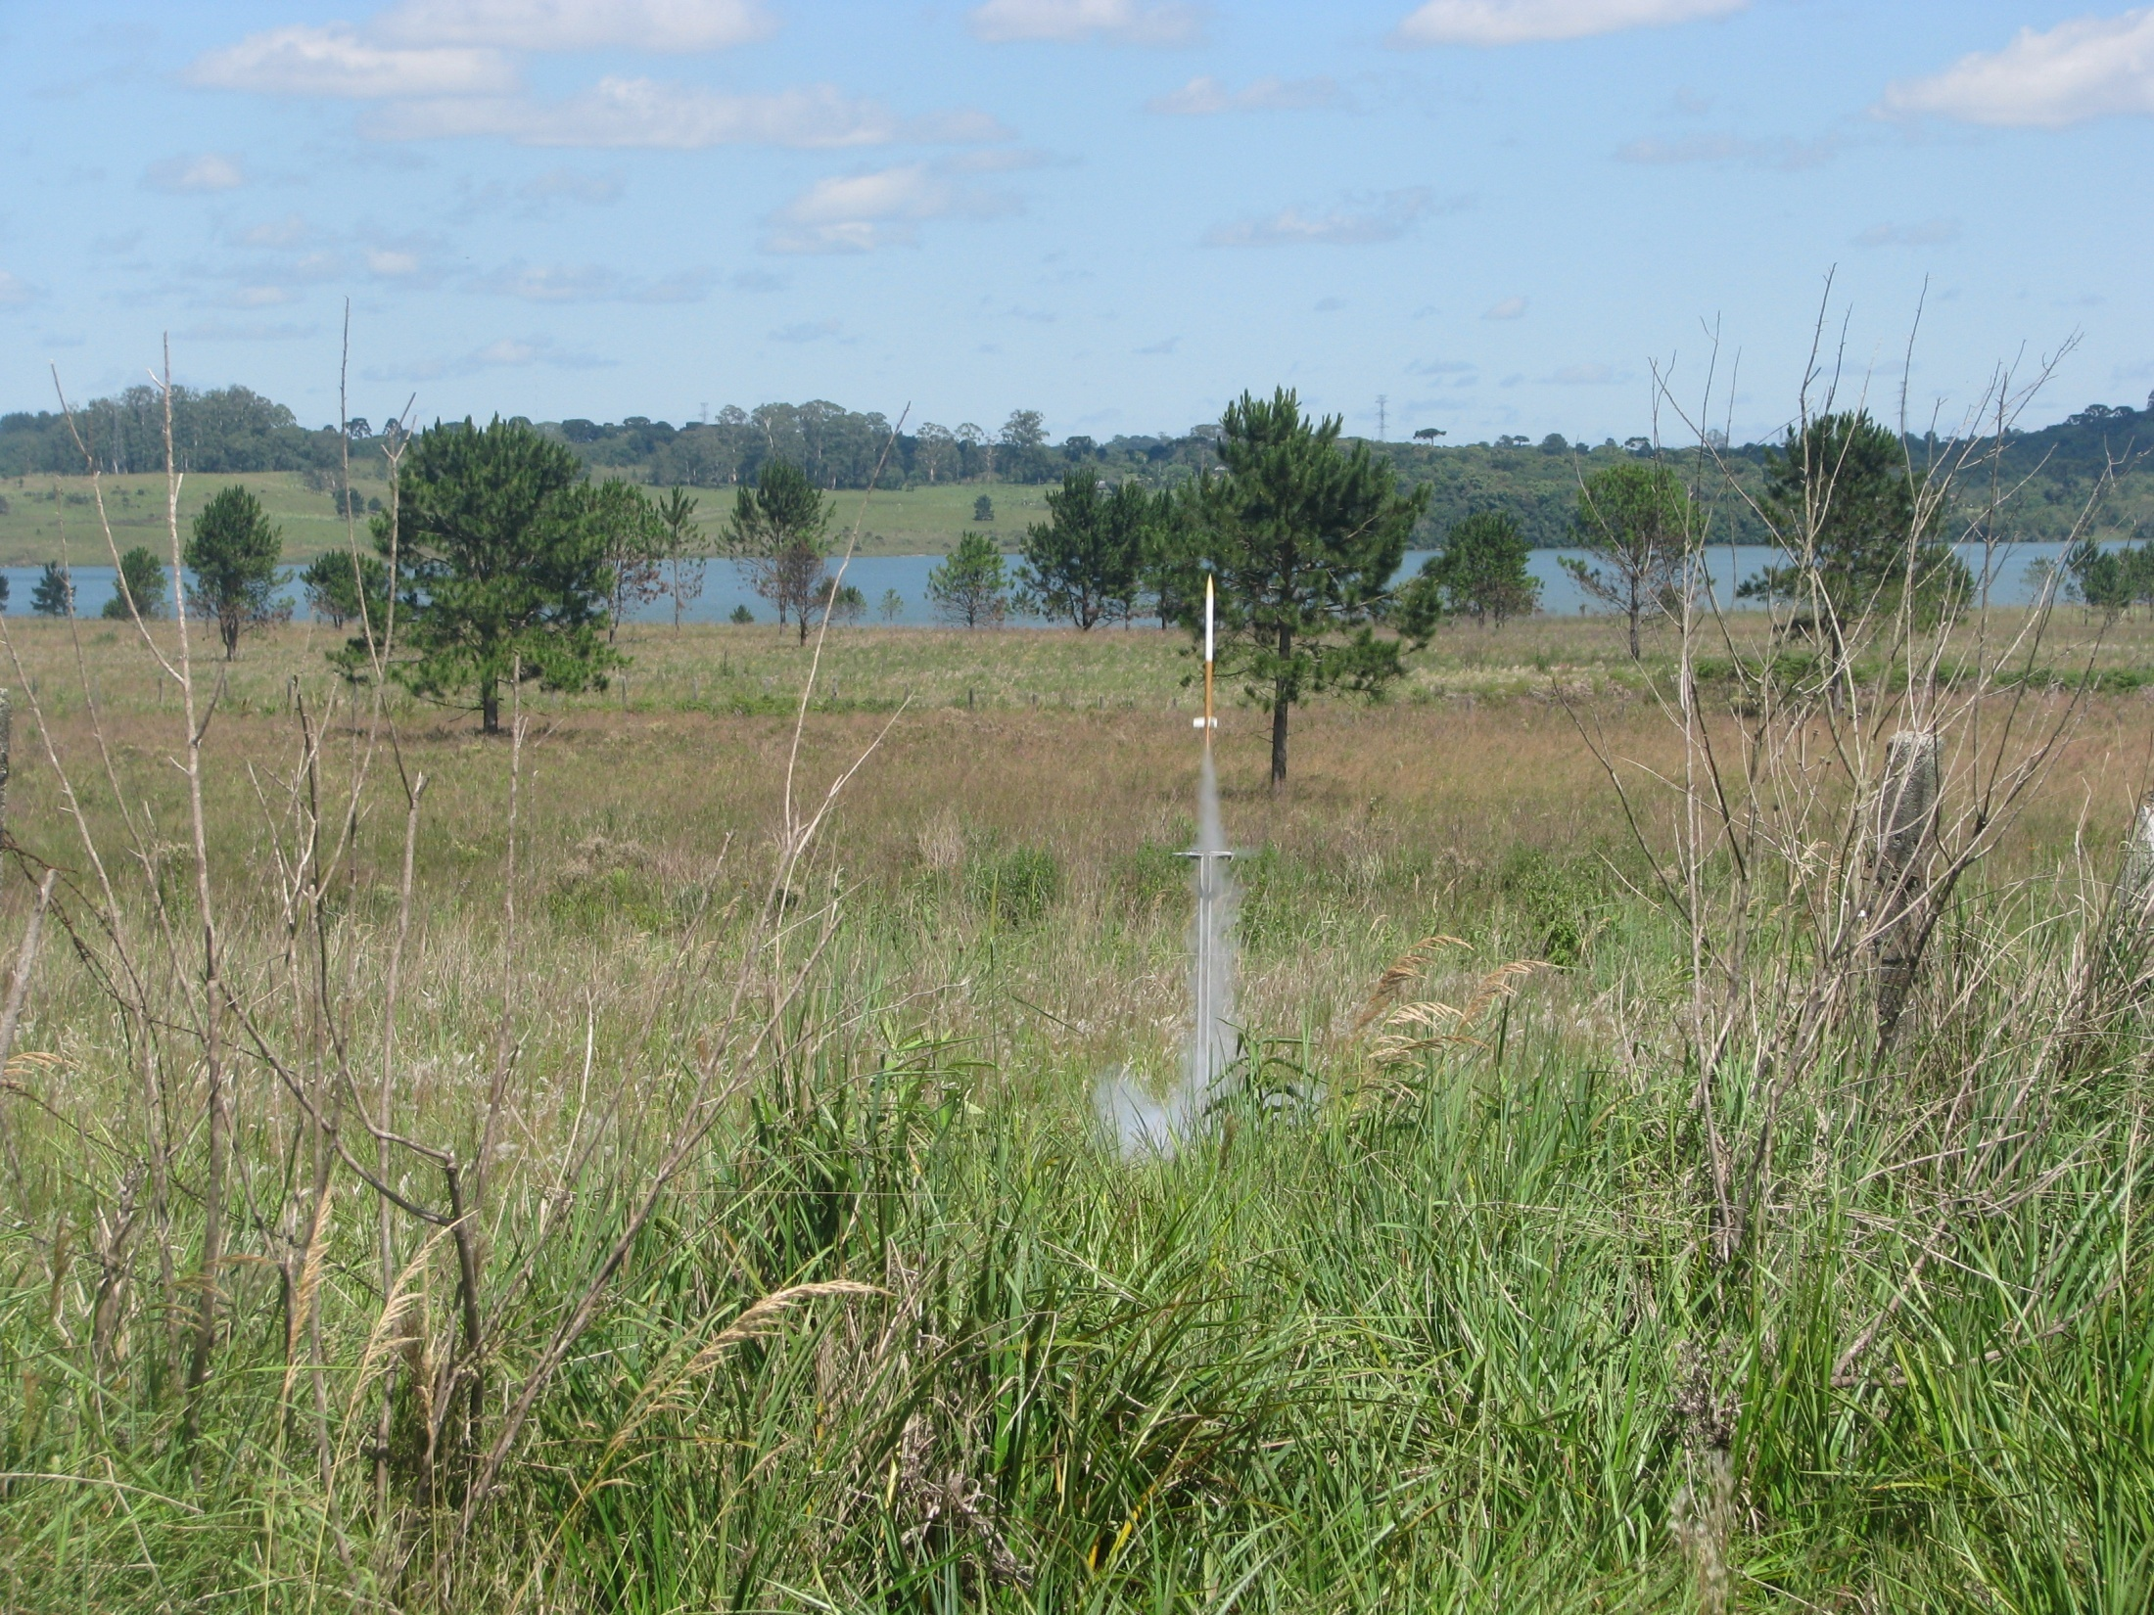
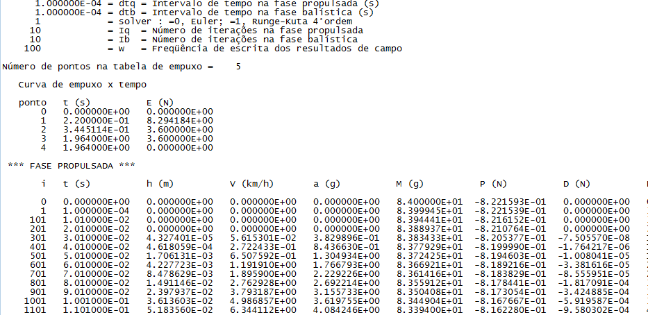

Slide 11
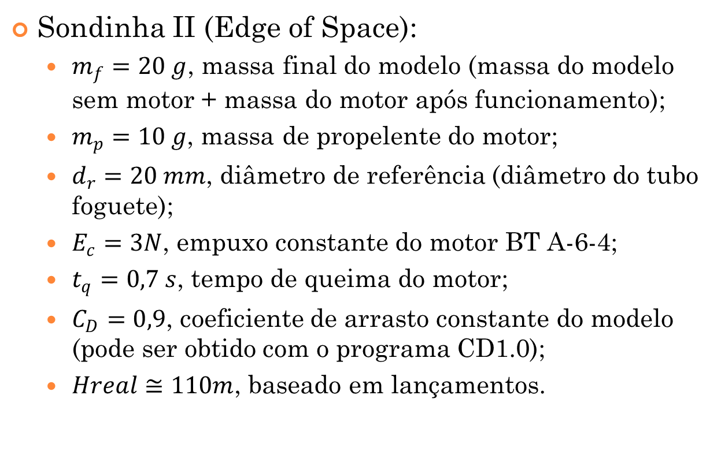
Exemplo de Projeto para Apogeu Máximo
Sondinha II (Edge of Space):
  $m_{f}=20 g$, massa final do modelo (massa do modelo sem motor + massa do motor após funcionamento);
  $m_{p}=10 g$, massa de propelente do motor;
  $d_{r}=20 mm$, diâmetro de referência (diâmetro do tubo foguete);
  $E_{c}=3N$, empuxo constante do motor BT A-6-4;
  $t_{q}=0,7 s$, tempo de queima do motor;
  $C_{D}=0,9$, coeficiente de arrasto constante do modelo (pode ser obtido com o programa CD1.0);
  $Hreal≅110m$, baseado em lançamentos.

Slide 12
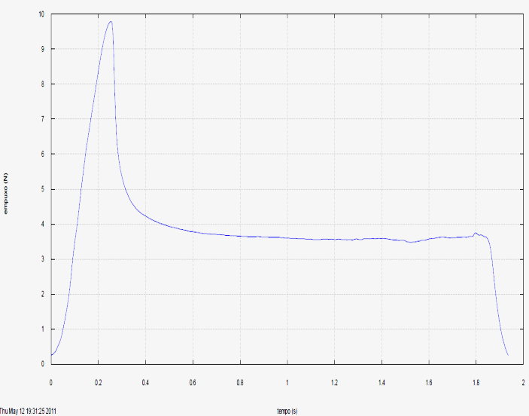
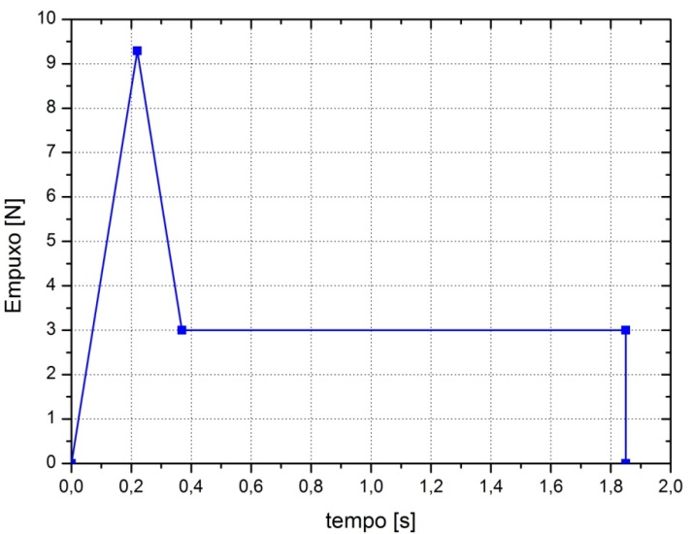
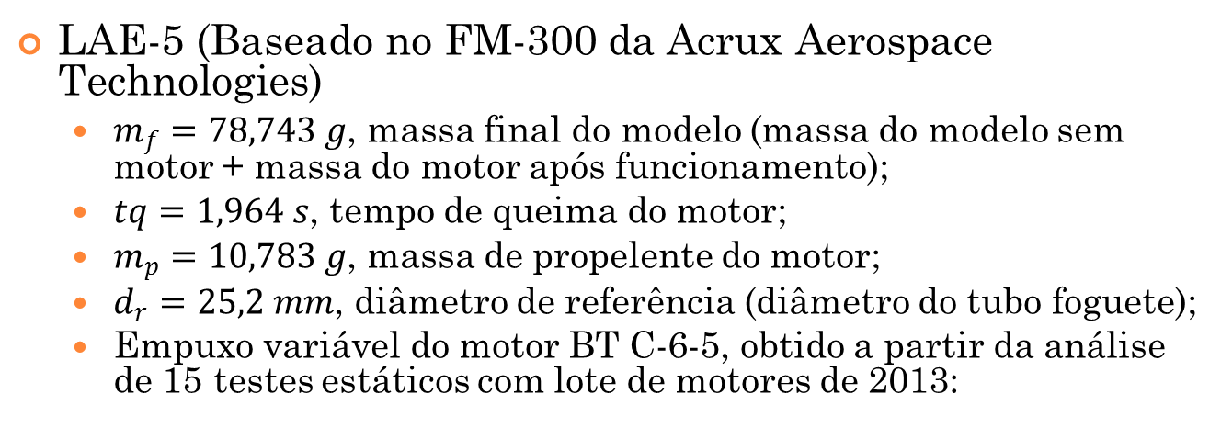
Exemplo de Projeto para Apogeu Exato
LAE-5 (Baseado no FM-300 da Acrux Aerospace Technologies)
  $m_{f}=78,743 g$, massa final do modelo (massa do modelo sem motor + massa do motor após funcionamento);
  $tq=1,964 s$, tempo de queima do motor;
  $m_{p}=10,783 g$, massa de propelente do motor;
  $d_{r}=25,2 mm$, diâmetro de referência (diâmetro do tubo foguete);
  Empuxo variável do motor BT C-6-5, obtido a partir da análise de 15 testes estáticos com lote de motores de 2013:

Slide 13
Exemplo de Projeto para Apogeu Exato
 | Valor Calculado (Trajetória 2.0) | Valor Experimental | Erro (%)
Apogeu [m] | 189,46 | 174 | 8,88
Velocidade Máxima [km/h] | 219,7 | 196 | 12,10
Aceleração Máxima [g] | 8,55 | 12,0 | 40,35
Tempo de Apogeu [s] | 6,67 | 5,0 | 33,4

Slide 14
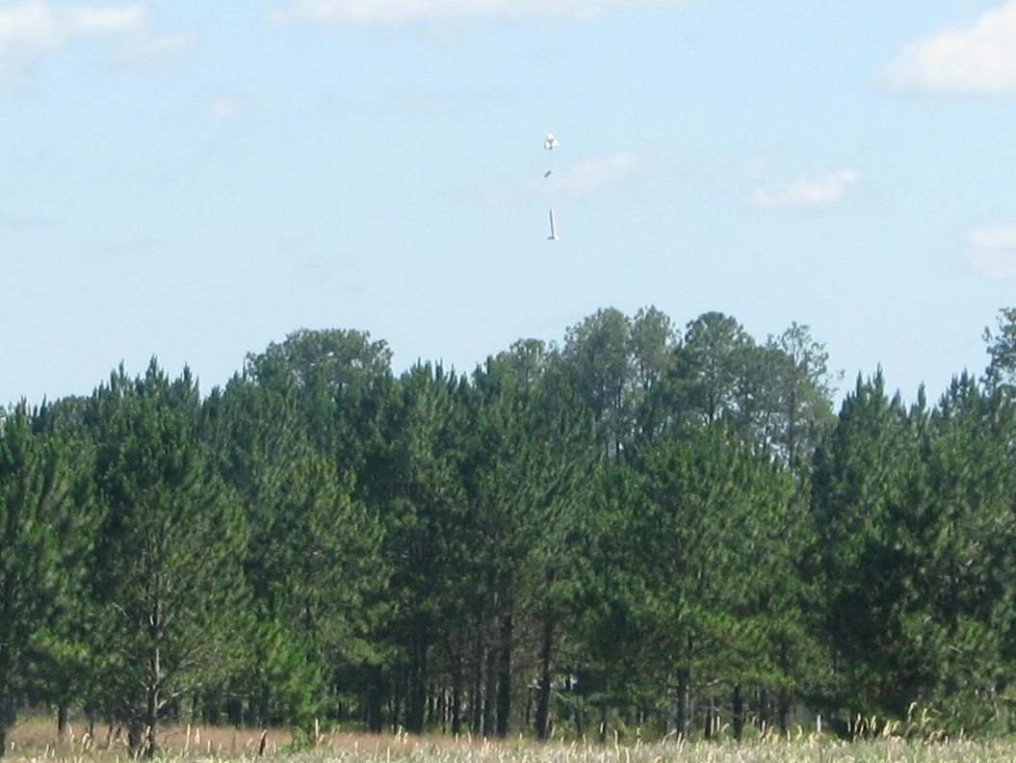

OBRIGADO PELA ATENÇÃO!

